Slide 1
IGRAPH
Network Analysis Package
E-business 201823869
조 성 우

Slide 2
IGRAPH
CONTENTS
01 SNA 개념 소개
02 SNA Process with igraph
03 기능별 주요 함수 소개
04 IGRAPH 분석 사례
05 마무리
참고자료
(2) 추천자료

Slide 3
01
SNA
SNA
사회 연결망 데이터를 활용하여 사회 연결망과 사회 구조 등을 사회과학적으로 분석하는 하나의 방식.
그래프 이론에 기반하여 수치화,통계화,그래프를 통한 시각화 등을 실시하며, 이러한 일련의 과정을 통해
발견된 네트워크의 형태나 패턴을 분석함으로써 사회구조, 연결망, 관계성, 그룹 또는 개인의 속성 등의
계량적 분석을 목표.
Notes:
<참조 :위키백과>
https://ko.wikipedia.org/wiki/%EC%82%AC%ED%9A%8C_%EC%97%B0%EA%B2%B0%EB%A7%9D

Slide 4
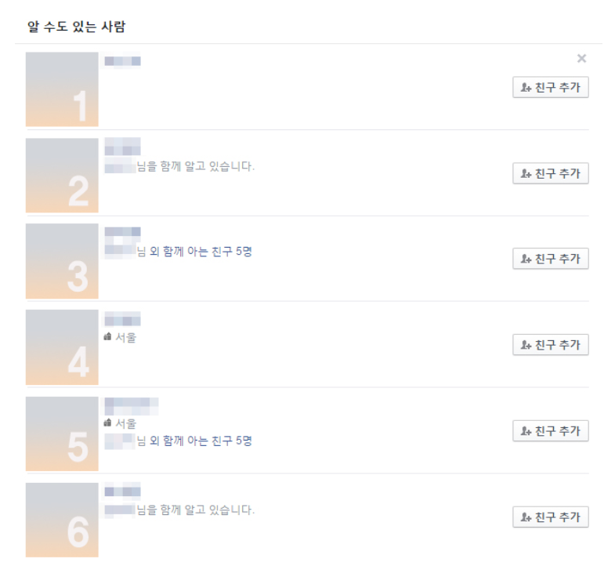
01
SNA란: Facebook
VERTEX
Facebook의 친구추천 기능
유저 1
유저2
EDGE
DEGREE = 2
유저3
VERTEX(NODE) 관심객체
EDGE(LINK) 객체간 관계
NETWORK
(GRAPH)
DEGREE 연결된 링크 수
Notes:
통상적인 그래프 이론 및 네트워크 이론에선 점을 Node 관계를 Link라고 칭합니다.
다만 igraph에선 vertex, edge라고 칭하므로 패키지의 빠른 이해를 위해 vertex edge를 주 명칭으로 설명합니다.

Slide 5
01
SNA란 : 추가개념
중심성(Centrality)
연결정도 중심성 : 한 노드에 직접적으로 연결된 Edge(link)들의 합으로 얻어진 중심성
근접 중심성 : 각 노드 간의 거리를 기준으로 측정된 중심성
매개 중심성 : 네트워크 내에서 한 노드가 담당하는 매개자 역할의 정도로서 측정된 중심성
위세 중심성 : 연결된 노드의 중요성에 가중치를 두고 측정된 중심성
집중도(Centralization)
밀도(Density)
구조적 틈새(structural hole)
구조적 등위성(Equivalence)
이러한 여러가지 Network 변수에 따라 Network의 형태나 특징 패턴이 결정
되며, Network가 취하는 형태나 패턴을 보고 네트워크의 이름을 결정하게 된다.
Notes:
<참조>
https://ko.wikipedia.org/wiki/%EB%84%A4%ED%8A%B8%EC%9B%8C%ED%81%AC_%EA%B3%BC%ED%95%99

Slide 6
02
SNA Process with igraph
01 DATASET 전처리
CSV파일 Network에 맞게 전처리
02 NETWORK 구축
03 목적에 맞게 시각화

Slide 7

02
SNA Process with igraph
01 DATASET 전처리
필드데이터 기반 Network 구축
02 NETWORK 구축
수작업 Network 구축
03 목적에 맞게 시각화

Slide 8

02
SNA Process with igraph
01 DATASET 전처리
02 NETWORK 구축
03 목적에 맞게 시각화
Network Maps
Statistical Chart
Heat Maps
Bio fabric,Arc diagram,Hive plot

Slide 9
02
SNA Process with igraph
01 DATASET 전처리
CSV파일 Network에 맞게 전처리
필드데이터 기반 Network 구축
02 NETWORK 구축
수작업 Network 구축
03 목적에 맞게 시각화
Network Maps
Statistical Chart
Heat Maps
Bio fabric,Arc diagram,Hive plot

Slide 10
03
IGRAPH 출력방식
Special Format for Class “IGRAPH”
GRAPH의 종류
Attributes(속성값)
Graph 구성
D--- 4 Vertex 개수
4--- Edge 개수
Notes:
Igraph의 graph는 ‘igraph’라는 특수한 Graph class를 가지고 있습니다.
Igraph 패키지의 make_ring함수를 통해 ring graph를 만들고 r의 기본함수인 print_all()함수로 출력해보았을때
Igraph class가 특수한 형식으로 console에 출력되는 모습을 볼 수 있습니다.
<참조>
R - help(igraph)

Slide 11
03
기능별 주요함수 소개
IGRAPH 주요함수
Graph 구축
graph_from_data_frame( )
graph_adjacency( )
graph( )
graph_from_literal( )
데이터프레임을 Graph로 만드는 함수
인접행렬을 Graph로 만드는 함수
작은 Graph를 직접 빠르게 만들 때 유용
작은 Graph를 직접 빠르게 만들 때 유용
그래프 정보 확인
V( )
E( )
degree( )
graph.density( )
get.shortest.path( )
Graph내 Vertex를 출 력해줌
Graph내 Edge를 출력해줌
각 Vertex들의 Degree를 출력해줌
네트워크 밀도 출력
두 Vertex사이의 최단거리 경로 출력
시각화
Plot.igraph( )
시각화 함수 (다양한 parameter)
저장 및 불러오기
read_graph( )
write_graph( )
Graph를 불러오기
Graph를 저장
Notes:
Igraph package는 400개 가량의 함수를 지원합니다.(이 모든것을 이곳에서 다룰 수 없으므로 마무리장에서 추가공부자료를 추천드리겠습니다)
기능별로 자주쓰이는 중요 함수 몇가지만 선정하여 간단하게 소개해드리고
그래프를 발전시키는 단계별로 시각화되는 모습을 보여드리며 igraph의 활용법에 대해 빠르게 알려드리고자 합니다.
<참조: R- help(igraph)

Slide 12
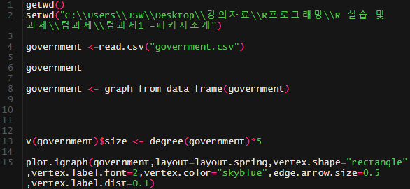
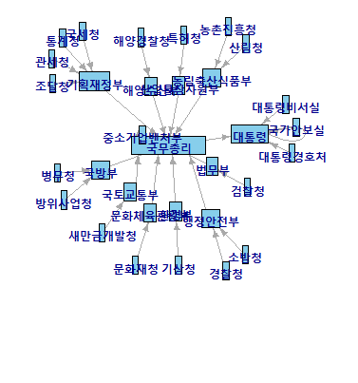
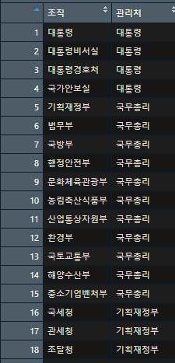
Graph 구축 함수
03
기능별 주요함수 소개
Graph 구축 함수 (데이터프레임) - Graph_from_data_frame( )
정부부처 조직도
Notes:
정부부처 조직도에 들어간 조직은 시각화된 그래프의 가시성을 위해 목적에 맞게 부분적으로 선정하였습니다.

Slide 13
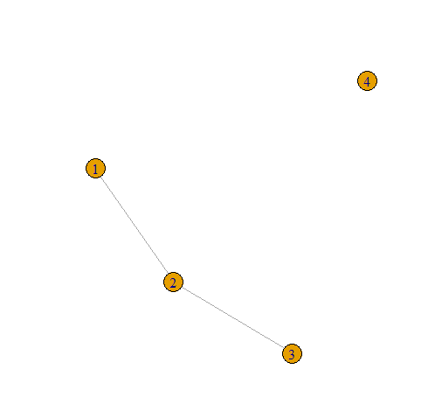


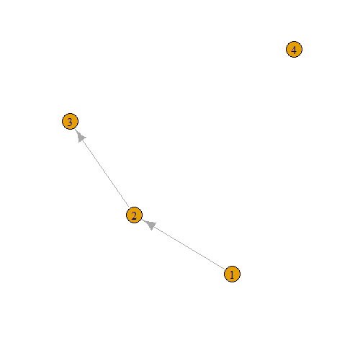
Graph 구축 함수
03
기능별 주요함수 소개
방향성 X
Graph 구축 함수(1) - graph( )
CODE
(…,Directed=T)
Pair
CONSOLE print(a)
방향성 O
Notes:
1) Edge에 입력되는 vertex는 왼쪽에서 오른쪽으로 한쌍씩 방향성을 가지게 됩니다.
2) 해당 페이지의 graph()코드를 보면 edge에 입력된 vertex는 1,2,3 세개 뿐인데 n(vertex 개수)에 4를 입력했으므로
R은 숫자배열에 따라 자동으로 4를 네번째 vertex로 할당했습니다.
다만 여기서 주의해야할점은 만일 vertex의 이름을 character형으로 주고자 한다면 r은 위의 정수형처럼 자동적으로 character이름을 만들어 줄 수 없기때문에
n의 수에 character로 이름지어준 vertex의 수를 초과해서 입력해서는 안됩니다.
이경우 edge를 갖지 않는 고립된 vertex(위 plot의 4번같은 vertex)는
Graph()의 “isolates=“ 매개변수에 입력해주어 고립된 vertex가 존재함을 선언합니다.

Slide 14
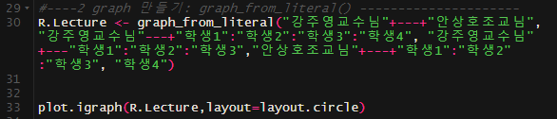
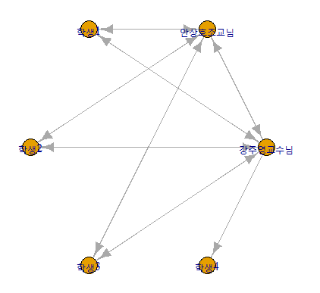
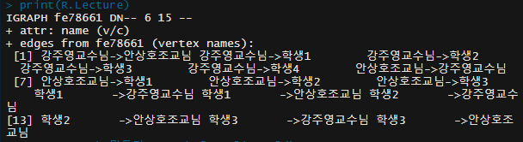
Graph 구축 함수
03
기능별 주요함수 소개
Graph 구축 함수(2) - Graph_from_literal( )
CODE
CONSOLE print(R.Lecture)
Notes:
가시성을 위해 R Programming의 수강생이 4명이라고 생각하고
그 그래프를 graph_from_literal() 함수를 통해 만들어 봅니다.
Graph()함수와는 다른 입력방식을 가집니다.
+의 위치에 따라 방향성을 부여해주어서 개인적으로는 graph_from_literal 함수가 편하다고 생각합니다.
다만 지금은 plot을 통해 시각화를 해줬음에도
Edge가 연결된 정도를 직접 세어 보고 인물(Vertex)의 중요도를 판별해야 합니다.

Slide 15

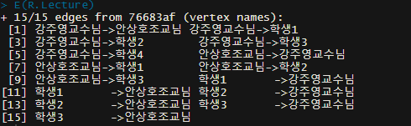

Graph object 출력 함수
03
기능별 주요함수 소개
GRAPH object 출력 함수
V( ) : VERTEX 만 출력
E( ) : EDGE 만 출력
Degree( ) : Vertex들의 Degree를 출력
CODE
CONSOLE
CODE
CODE
CONSOLE
CONSOLE
Notes:
V()함수는 해당 graph의 vertex만을 subset해서 출력해주는 함수인데요
이 함수를 활용하여 vertex들의 특정 attribute에 접근하거나 새로운 attribute를 추가해줄 수 있고, 이처럼 degree에 가중치를 둬서 vertex의 크기값을 바꿔줄 수도 있습니다.

Slide 16
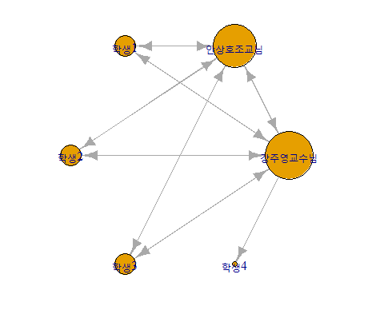
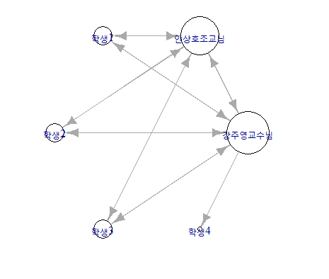
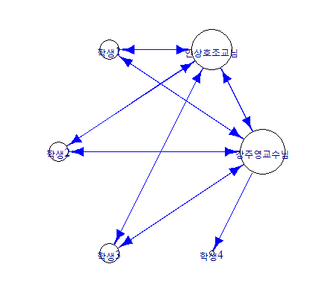
Graph object 출력 함수
03
기능별 주요함수 소개
V(),E(),Degree() 의 활용 - Attributes
CODE
Vertex의 Attribute
Vertex의 Attribute
Edge의 Attribute
Notes:
V()함수는 해당 graph의 vertex만을 subset해서 출력해주는 함수인데요
이 함수를 활용하여 vertex들의 특정 attribute에 접근하거나 새로운 attribute를 추가해줄 수 있고, 이처럼 degree에 가중치를 둬서 vertex의 크기값을 바꿔줄 수도 있습니다.

Slide 17
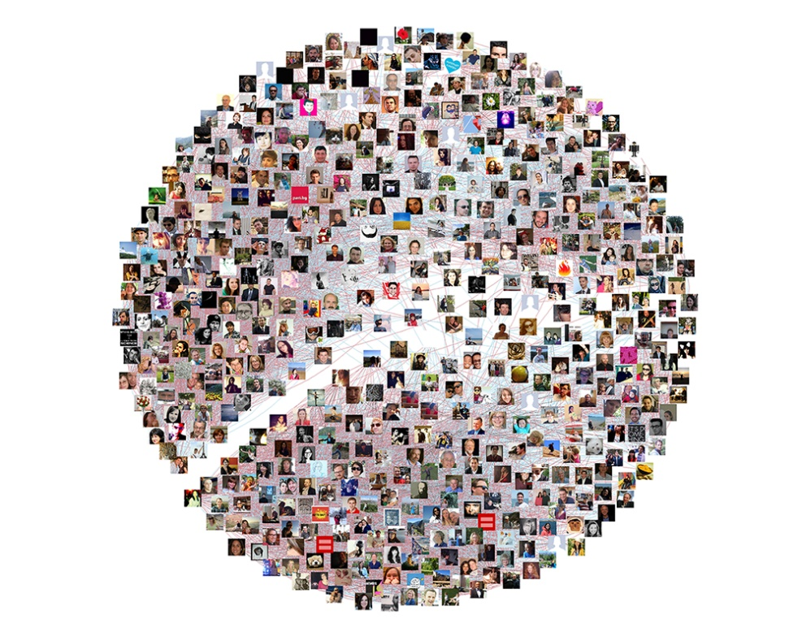
04
IGRAPH 분석 사례
Facebook 친구관계 분석
Notes:
<참조>
https://kateto.net/2014/04/facebook-data-collection-and-photo-network-visualization-with-gephi-and-r/#iLightbox[87cf885fcf88a10755d]/0
짐작하시다시피 Igraph는 SNS에 산재한 데이터에 기반한 Social network분석에 가장 흔히 사용됩니다.

Slide 18
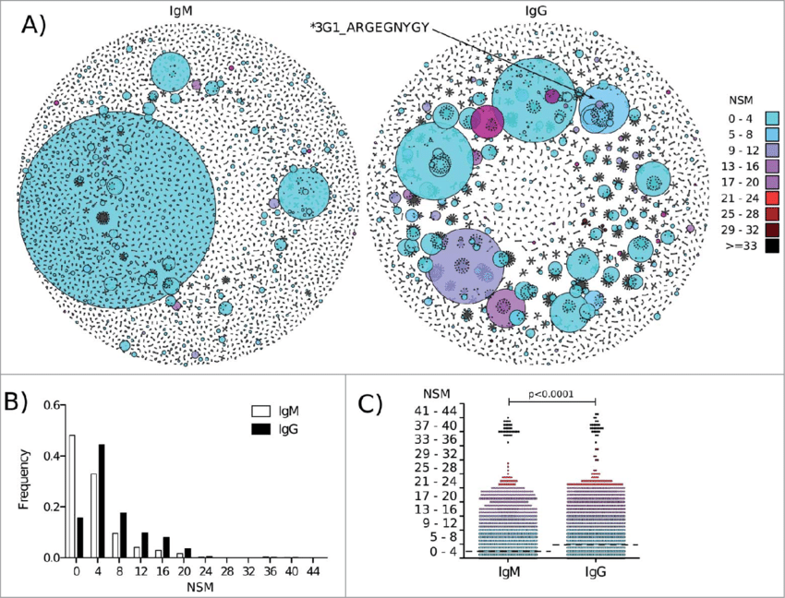
04
IGRAPH 분석 사례
생물학 연구
Notes:
<참조>
https://www.researchgate.net/figure/iGraph-network-representation-of-the-sampled-antibody-repertoire-in-mouse-spleen-15-days_fig1_275046336
IGRAPH 및 네트워크 분석 툴은 네트워크 분석이 사용되는 수많은 학문분야 중 특히 생물학분야에서 많이 사용됩니다.
그 외에도 네트워크분석을 비즈니스상 가장 성공적으로 활용한 사례로 구글의 “페이지랭크” 가 있으며
악성코드탐지 에도 네트워크분석은 아주 필수적인 능력입니다.
<참조>
https://brunch.co.kr/@gimmesilver/46

Slide 19
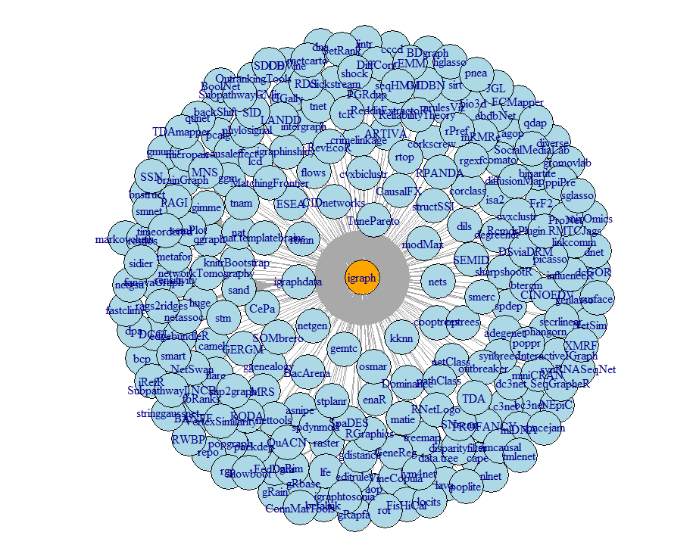
04
IGRAPH 분석 사례
타 CRAN 패키지들의 IGRAPH 의존도
Notes:
<참조>
https://www.r-bloggers.com/r-graph-objects-igraph-vs-network/
IGRAPH를 사용하여 IGRAPH에 의존하는 CRAN의 패키지 GRAPH를 시각화 한 자료입니다.
네트워크 분석에 있어
네트워크 분석 전용 software인 gephi나 Neo4j를 배워서 사용할 수 있겠지만,
Igraph 패키지를 필두로 R에 존재하는 여러 네트워크 분석 패지키를 상호보완적으로 사용하면 결코 부족함없는 네트워크 분석을 해낼 수 있지않을까 생각합니다.

Slide 20
05
마무리 : 참고자료
PPT 참고자료
01. SNA 개념 소개 참고자료
https://ko.wikipedia.org/wiki/%EC%82%AC%ED%9A%8C_%EC%97%B0%EA%B2%B0%EB%A7%9D
https://ko.wikipedia.org/wiki/%EB%84%A4%ED%8A%B8%EC%9B%8C%ED%81%AC_%EA%B3%BC%ED%95%99
https://m.blog.naver.com/PostView.nhn?blogId=1stwook&logNo=220671991938&proxyReferer=https:%2F%2Fwww.google.com%2F
03. 출력방식 및 함수 소개 참고자료>
R – help(igraph)
04. igraph 분석사례 이미지 등 참조>
https://kateto.net/2014/04/facebook-data-collection-and-photo-network-visualization-with-gephi-and-r/#iLightbox[87cf885fcf88a10755d]/0
https://www.researchgate.net/figure/iGraph-network-representation-of-the-sampled-antibody-repertoire-in-mouse-spleen-15-days_fig1_275046336
https://www.r-bloggers.com/r-graph-objects-igraph-vs-network/
Notes:
<참조>
https://www.kdata.or.kr/info/info_04_view.html?field=&keyword=&type=techreport&page=1&dbnum=192961&mode=detail&type=techreport

Slide 21
05
마무리 : 추천자료
IGRAPH 추천 자료
그래프이론
(네트워크이론)
http://www.kwangsiklee.com/2017/11/%EA%B7%B8%EB%9E%98%ED%94%84-%EC%9D%B4%EB%A1%A0-%EA%B8%B0%EC%B4%88-%EC%A0%95%EB%A6%AC/ - 그래프이론 정리
http://times.kaist.ac.kr/news/articleView.html?idxno=1526 – 점과 선으로 관계를 읽는 그래프 이론
https://m.blog.naver.com/blaze1122/220696106230 - 네트워크이론
Igraph 활용
https://kateto.net/networks-r-igraph - iNetwork Analysis and Visualization with R and igraph
https://rstudio-pubs-static.s3.amazonaws.com/275840_eac9bc57b98c482981e1ec77caf49c18.html
https://kateto.net/network-visualization -igraph의 시각화 Tutorial
Help(igraph)
사회네트워크 분석입문 [허명회 저]
Notes:
<참조>
https://www.kdata.or.kr/info/info_04_view.html?field=&keyword=&type=techreport&page=1&dbnum=192961&mode=detail&type=techreport

Slide 22
감사합니다
THANK YOU
E-business 201823869
조 성 우

